Slide 1
واخالداه – بنت الشاطئ

Slide 2
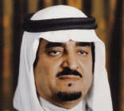
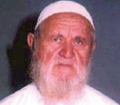
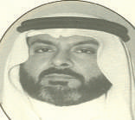
واخالداه – بنت الشاطئ
الأديب أحمد محمد جمال رحمه الله
أَعْلَامٌ مُعَاصرُون
أختارُ اسم العَلَم و أكتبُهُ عن يسار الصورة:
أولاً-
المحدث الشيخ محمد ابن ناصر الدين الألباني رحمه الله
الملك فهد بن عبد العزيز
الكيميائي د. ابراهيم عبد الحميد عالم
الوحدة الثانية
2
خادم الحرمين الشريفين
الملك فهد بن عبدالعزيز آل سعود رحمه الله
محمد ناصر الدين الألباني
محمد بن ناصر العبودي
الرّحّالة الشيخ
محمد بن ناصر العبودي
غازي القصيبي
مدخل الوحدة
الشاعر محمد إقبال رحمه الله
إبراهيم خفاجي
د. إبراهيم عبد الحميد عالم

Slide 3
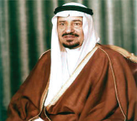
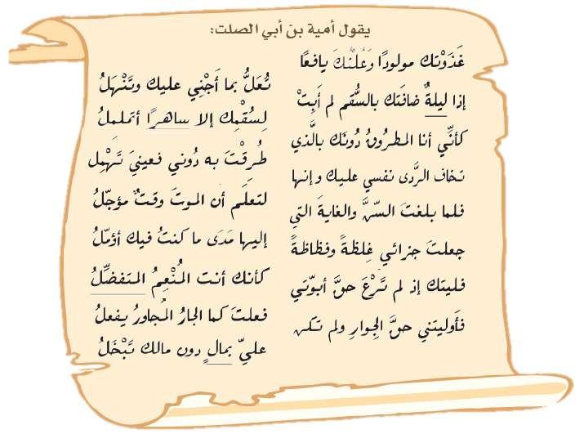
أَعْلَامٌ مُعَاصرُون
واخالداه – بنت الشاطئ
أقرأُ الأبيات قراءة معبّرة، ثم أُعيدُ كتابة الكلمات التي تحتها خط، محاكيًا طريقة كتابة حرفي ( ك، م ) في أوضاعهما المختلفة
1
ثانياً-
2
الوحدة الثانية
واخالداه!
2
يقول الشاعر غازي القصيبي في
رثاء الملك خالد بن عبدالعزيز رحمهما الله
في قصيدة بعنوان
(واخالداه! ):
مدخل الوحدة

Slide 4
أَعْلَامٌ مُعَاصرُون
واخالداه – بنت الشاطئ
2
أحدِّدُ نوع الفعل الذي تحته خطان، ثم أذكرُ ماضيه:
أ
فعل أمر
الوحدة الثانية
نادِ: نوع الفعل:
*
2
نادى
الماضي منه:
*
أصوغُ على نمط الفعل الماضي مراعياً مشابهة الحرف الأخير
ب
قاضى
جارى
حاكى
مدخل الوحدة

Slide 5
أَعْلَامٌ مُعَاصرُون
واخالداه – بنت الشاطئ
ثالثاً-
أقر أ النص الآتي قراءة معبرة:
1
3
الوحدة الثانية
2
بنت الشاطئ
مدخل الوحدة

Slide 6
أَعْلَامٌ مُعَاصرُون
واخالداه – بنت الشاطئ
أُحدِّدُ الوزن الصرفي للكلمة الآتية:
أ
2
الوحدة الثانية
2
مفعول
ملموس
أكتبُ كلمات أخرى على الوزن نفسه:
ب
مدخل الوحدة
مجهول
مصنوع
مرفوع
ملموس

Slide 7
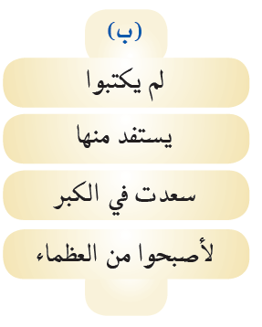
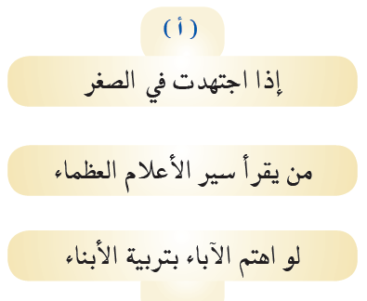
أَعْلَامٌ مُعَاصرُون
واخالداه – بنت الشاطئ
رابعاً-
4
أشتركُ مع من بجواري، ونختار من(ب) ما يتمِّم الجُملَ الشرطيَّة في (أ):
1
الوحدة الثانية
2
مدخل الوحدة

Slide 8
أَعْلَامٌ مُعَاصرُون
واخالداه – بنت الشاطئ
خامساً-
أتأمل، ثم أجيب
5
قرأت عشرين.
*
الوحدة الثانية
عرفت عشرين
*
2
هل وضح العدد (عشرين) في الجملتين المعدودَ وميَّزه، أو لا يزال المعدود مبهمًا؟
*
مبهم
ماذا تختار لكل من الجملتين من الكلمات الآتية(علماً، سماءً، سيرةً).
*
سيرةً
قرأت عشرين.
*
مدخل الوحدة
علماً
عرفت عشرين
*
هل ميَّز المعدودُ العددَ و أزال الإبهام عنه في الجملتين السابقتين؟
*
زال الإبهام و أصبحت مميزة

Slide 9
انتهى الدرس

